Slide 1
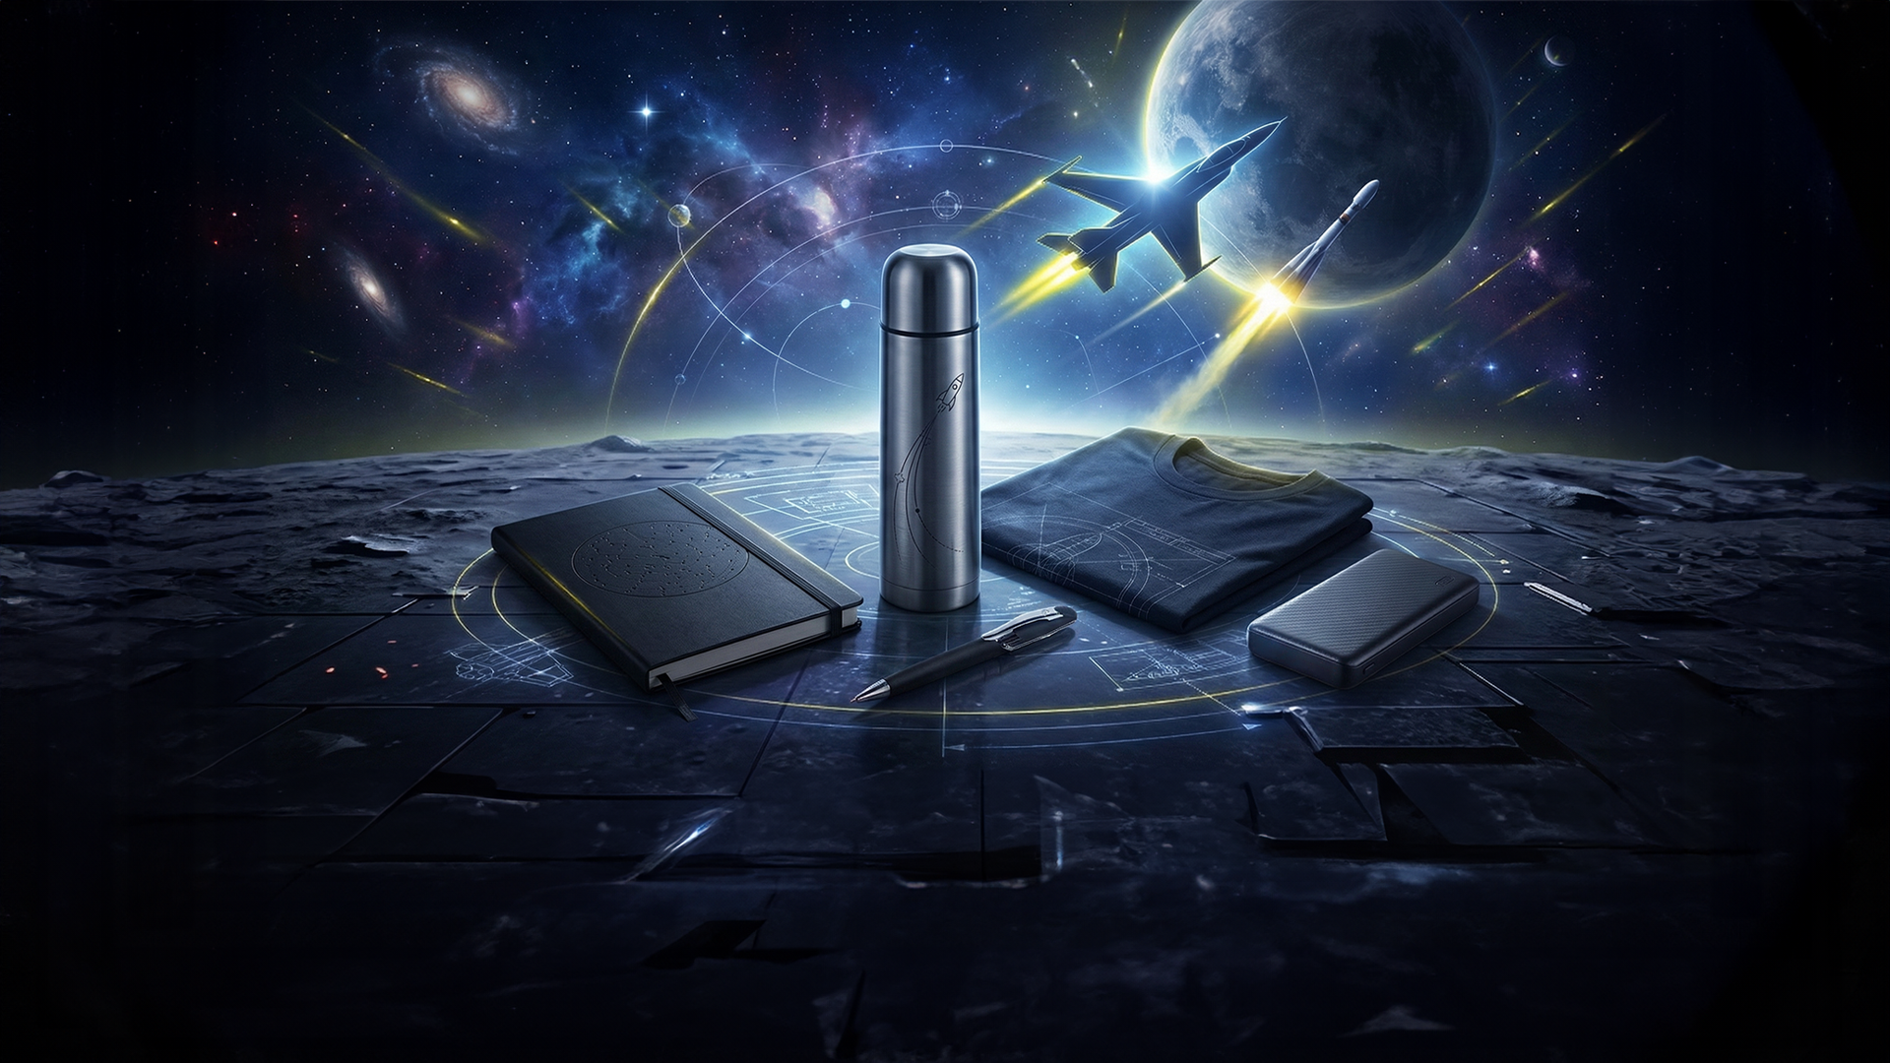
АВИАЦИЯ И КОСМОС
ПРОМЫШЛЕННОСТЬ. ПЕРЕВОЗКИ. ТЕХНОЛОГИИ

Slide 2
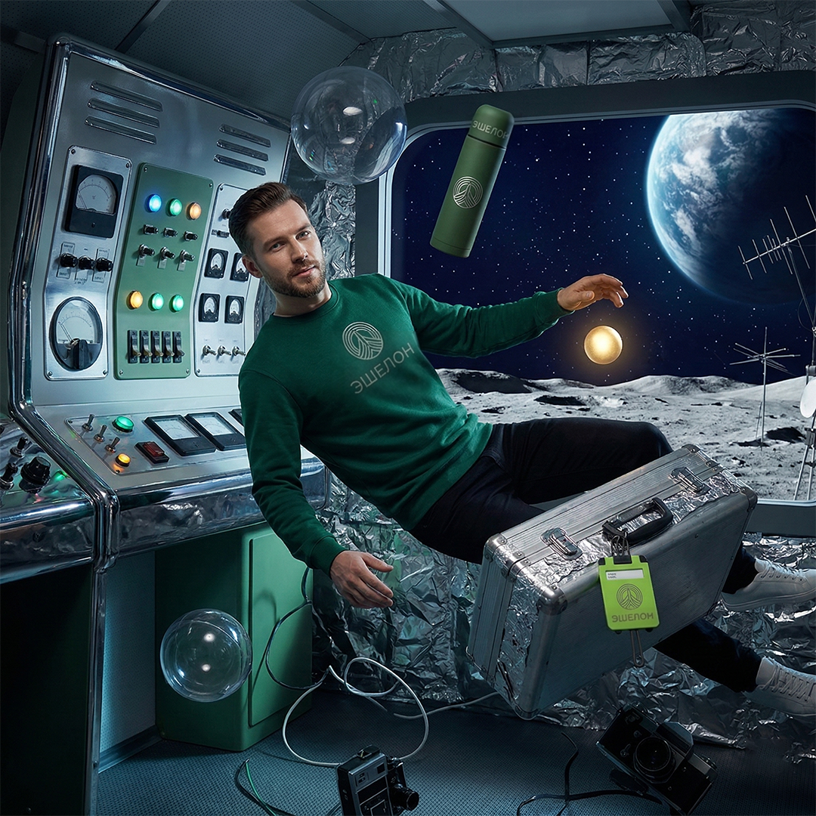
ЭШЕЛОН
Спокойствие на любой высоте.
Уверенность, которая рождается
из абсолютного контроля над ситуацией.
ТОЛСТОВКА ANTARES 260
АРТ. 52100
Персонализация: вышивка.
ТЕРМОС SOFT
АРТ. 3516
Персонализация: круговая гравировка.
БИРКА БАГАЖНАЯ «ЧЕМОДАН»
АРТ. 7123
Персонализация: уф-печать.

Slide 3
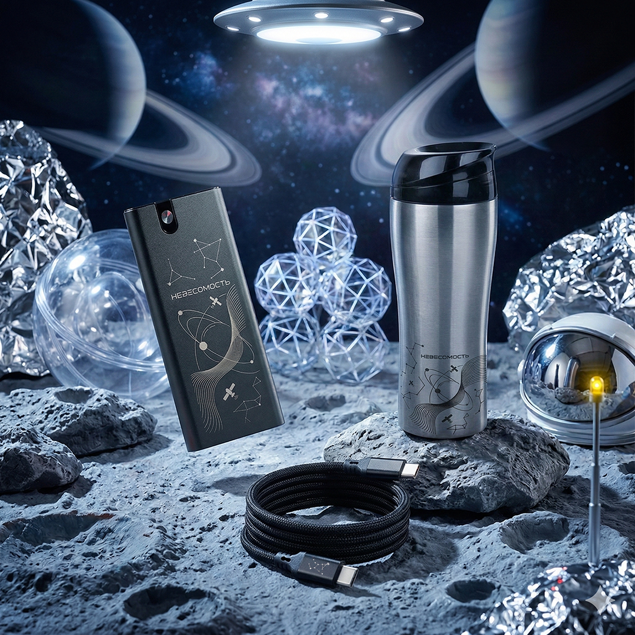
НЕВЕСОМОСТЬ
Технологии, не терпящие компромиссов.
Холодный блеск металла и надёжность.
АККУМУЛЯТОР SAFE 10
АРТ. 37173
Персонализация: лазерная гравировка.
ТЕРМОКРУЖКА CLICK
АРТ. 46000
Персонализация: круговая гравировка.
МАГНИТНЫЙ КАБЕЛЬ COIL
АРТ. 19345
Персонализация: гравировка.

Slide 4
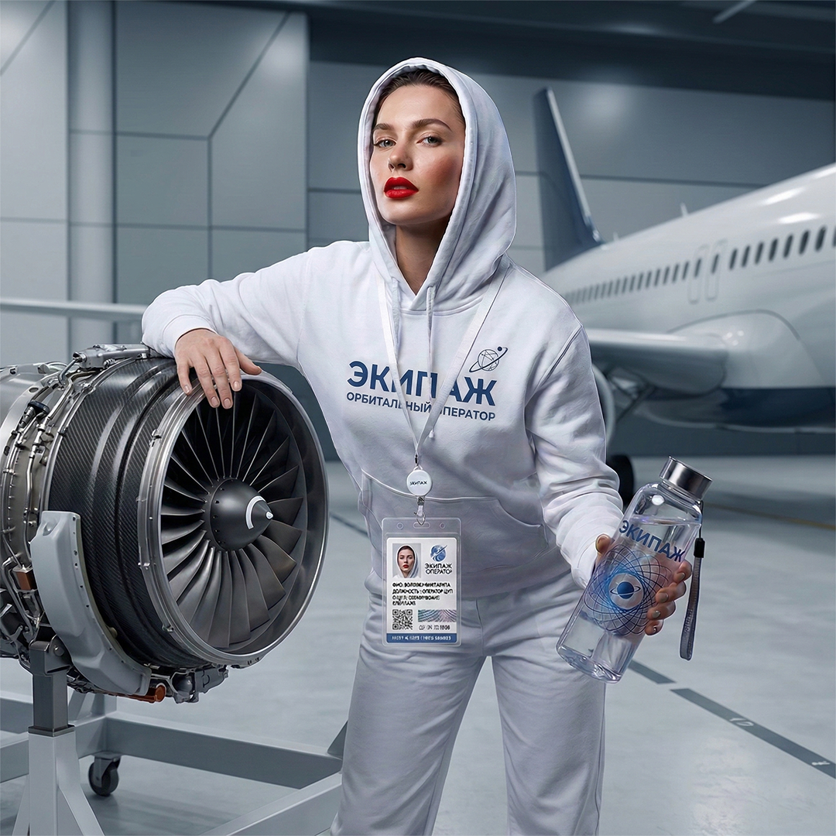
ЭКИПАЖ
За каждым успешным запуском
и безопасным рейсом стоят люди.
Капсула транслирует единство, комфорт
и принадлежность к большой индустрии.
ТОЛСТОВКА SNAKE 280
АРТ. 747101
Персонализация: термотрансфер DTF.
ЛАНЪЯРД GLUSOL
АРТ. 346145
Персонализация: тампопечать.
БУТЫЛКА ДЛЯ ВОДЫ WATER
АРТ. 40315
Персонализация: круговая УФ-печать.

Slide 5
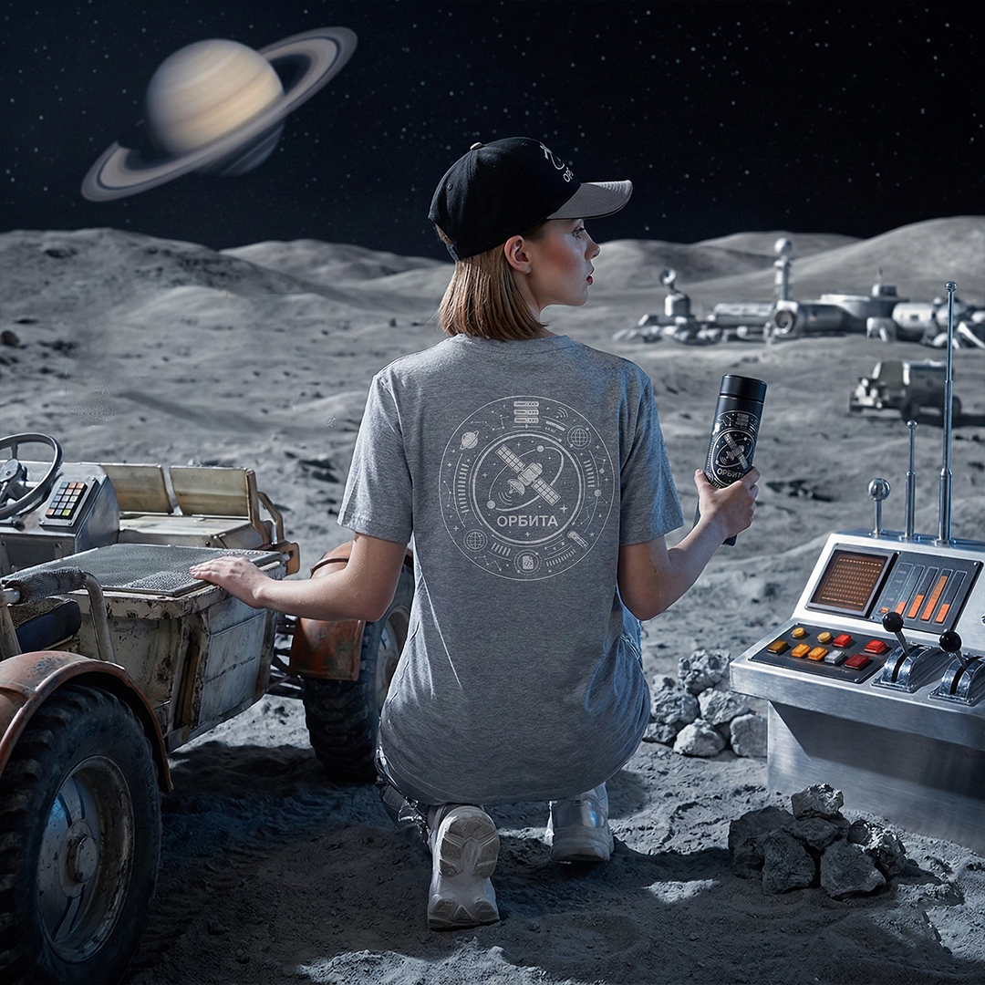
ОРБИТА
Технологии, опережающие время.
Передача данных, навигация и выход
за привычные рамки.
БЕЙСБОЛКА LIBERTY SANDWICH
АРТ. 25435
Персонализация: 3D-вышивка.
ТЕРМОС THERMO
АРТ. 3517_р
Персонализация: круговая гравировка.
ФУТБОЛКА REGENT 150
АРТ. 711380
Персонализация: шелкотрафарет.

Slide 6
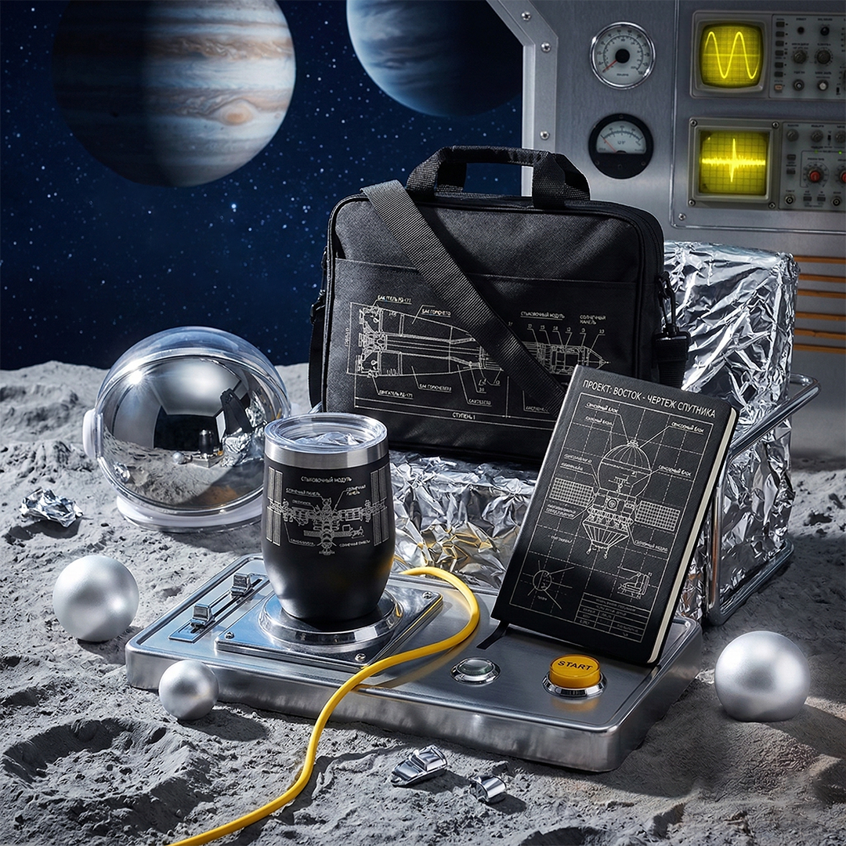
АЭРОДИНАМИКА
Лёгкость, динамика и безупречный комфорт в любом часовом поясе.
Для тех, кто ценит мобильность.
ТЕРМОКРУЖКА ERGO
АРТ. 32905
Персонализация: круговая гравировка.
БИЗНЕС-БЛОКНОТ FUNKY
АРТ. 21209
Персонализация: шелкография серебром.
КОНФЕРЕНЦ-СУМКА BALDONY
АРТ. 345591
Персонализация: термотрансфер DTF.

Slide 7
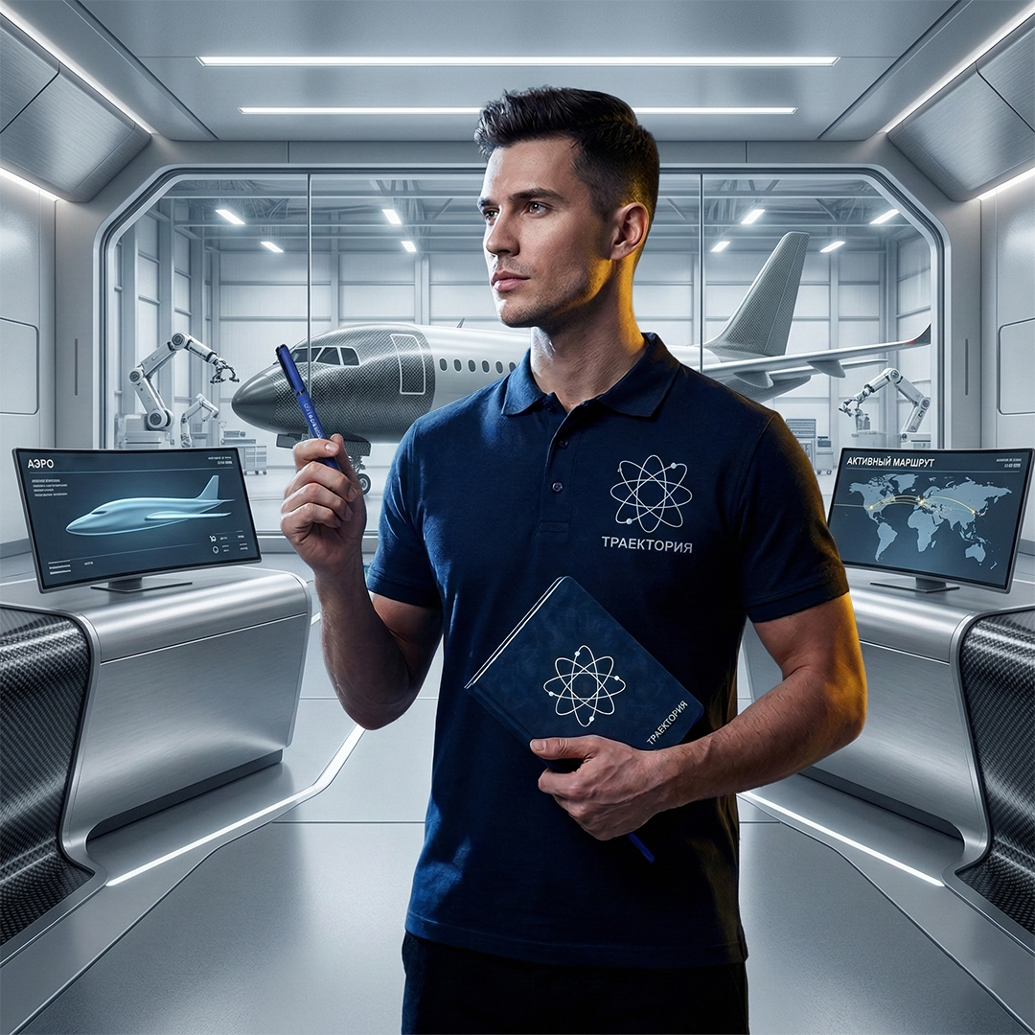
ТРАЕКТОРИЯ
Точный расчёт и выверенный курс.
Этот набор для топ-менеджмента
и руководителей направлений,
где важны статус и безупречная логика.
РУБАШКА-ПОЛО ADAM 195
АРТ. 353000
Персонализация: вышивка.
ЕЖЕДНЕВНИК MUSE
АРТ. 24745
Персонализация: тиснение фольгой.
РУЧКА MIRROR BLACK
АРТ. 38002
Персонализация: круговая гравировка.

Slide 8
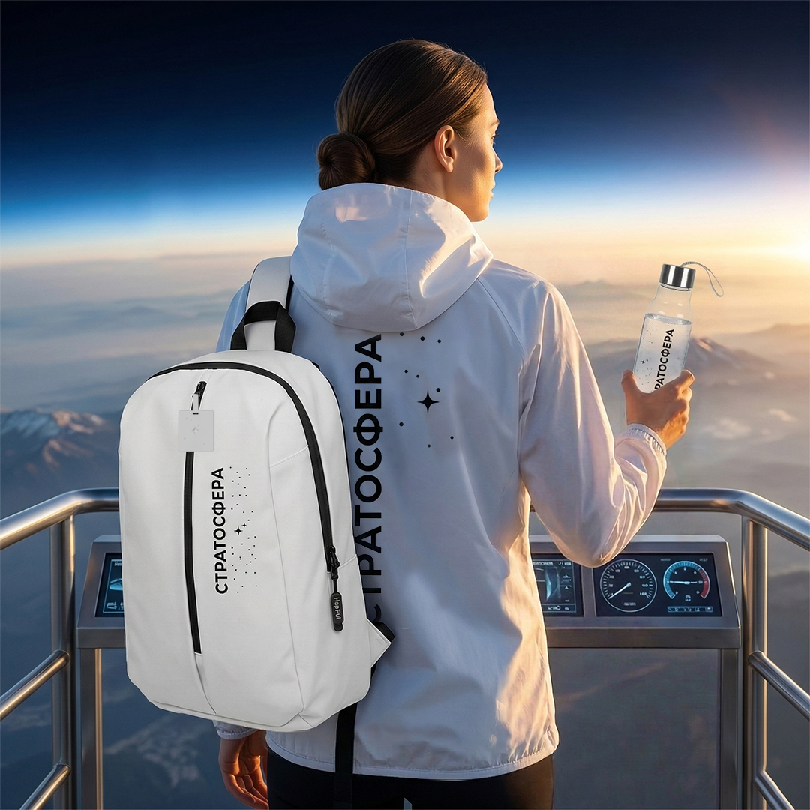
СТРАТОСФЕРА
Тонкая грань между небом и космосом,
где нет лишних деталей,
только чистая цель и абсолютная лёгкость.
ВЕТРОВКА COLIN
АРТ. 52103
Персонализация: сублимация.
БУТЫЛКА ДЛЯ ВОДЫ BALANCE
АРТ. 53002
Персонализация: круговая УФ-печать.
РЮКЗАК ВОДОСТОЙКИЙ GO
АРТ. 16805
Персонализация: термотрансфер,
ПВХ-пуллер.

Slide 9
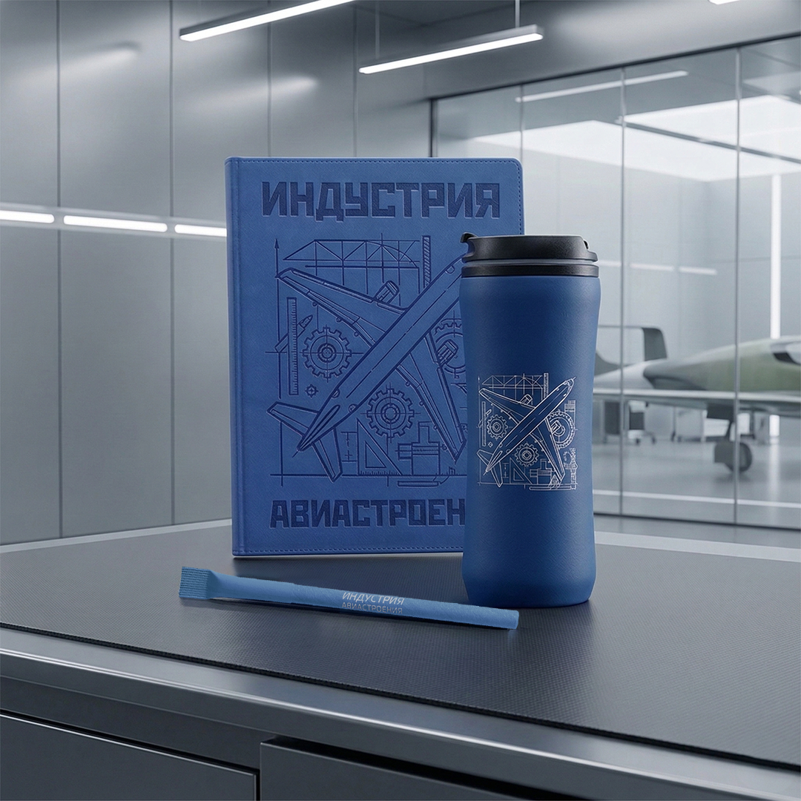
ИНДУСТРИЯ
Фундамент и точность.
Эта капсула символизирует экспертность
и масштабность процессов.
ЕЖЕДНЕВНИК BLISS
АРТ. 24602
Персонализация: блинтовое тиснение.
ТЕРМОКРУЖКА FLOCK
АРТ. 33100
Персонализация: гравировка.
КАРАНДАШ ВЕЧНЫЙ P20
АРТ. 32811
Персонализация: тампопечать.

Slide 10
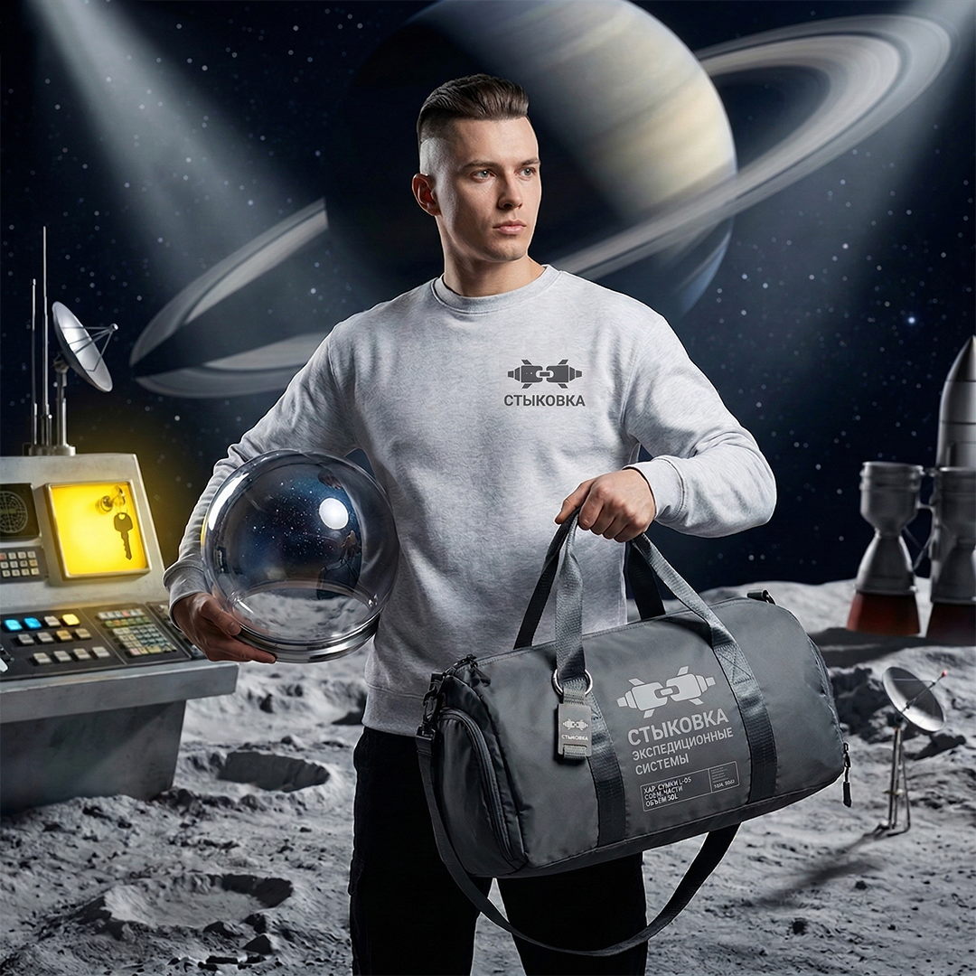
СТЫКОВКА
Синхронизация, точность до миллиметра
и технологии будущего. Сет вдохновлён эстетикой космических станций.
ТОЛСТОВКА SPIDER 260
АРТ. 701168
Персонализация: шелкотрафарет.
СУМКА СПОРТИВНАЯ GYM
АРТ. 16814
Персонализация: термотрансфер DTF.
БРЕЛОК DARK JET
АРТ. 50132
Персонализация: гравировка.

Slide 11
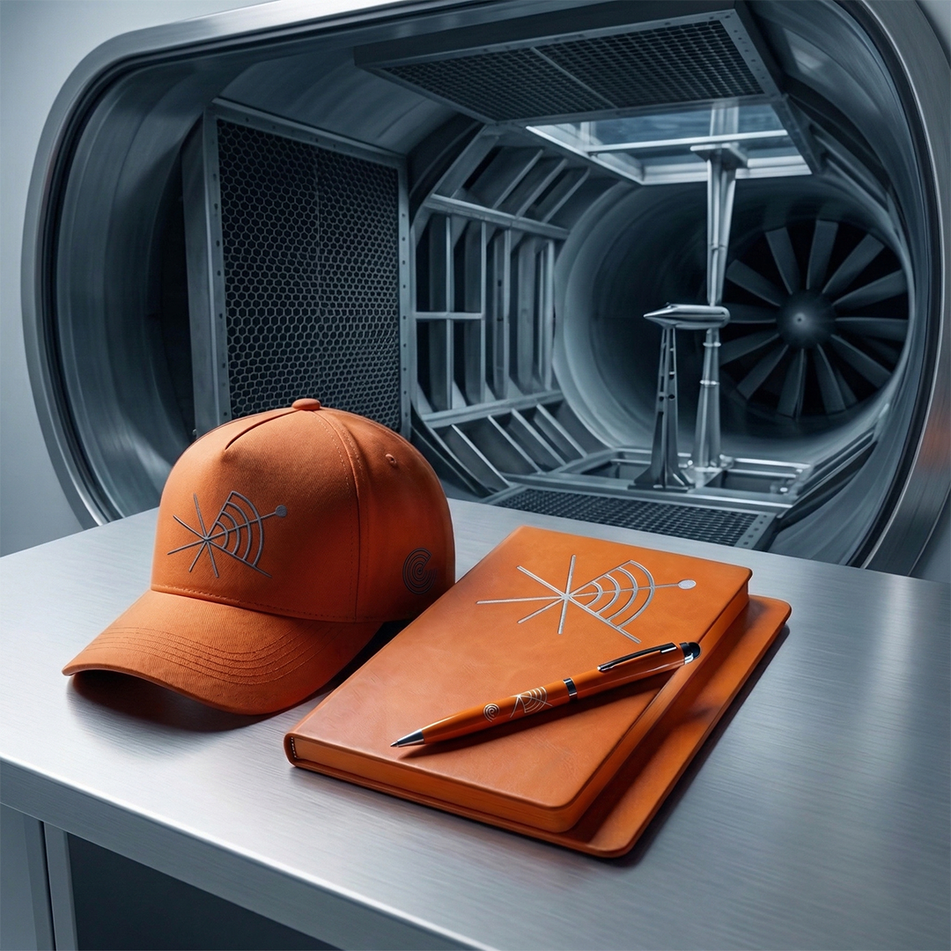
НАВИГАЦИЯ
В авиаперевозках нет места случайностям. Это сет о тех, кто прокладывает маршруты, задаёт векторы и контролирует воздушное пространство.
БЕЙСБОЛКА BREEZE 150
АРТ. 50504
Персонализация: вышивка.
ЕЖЕДНЕВНИК SOLAS
АРТ. 24744
Персонализация: тиснение фольгой.
РУЧКА CLICKER TOUCH
АРТ. 36001
Персонализация: круговая гравировка.

Slide 12
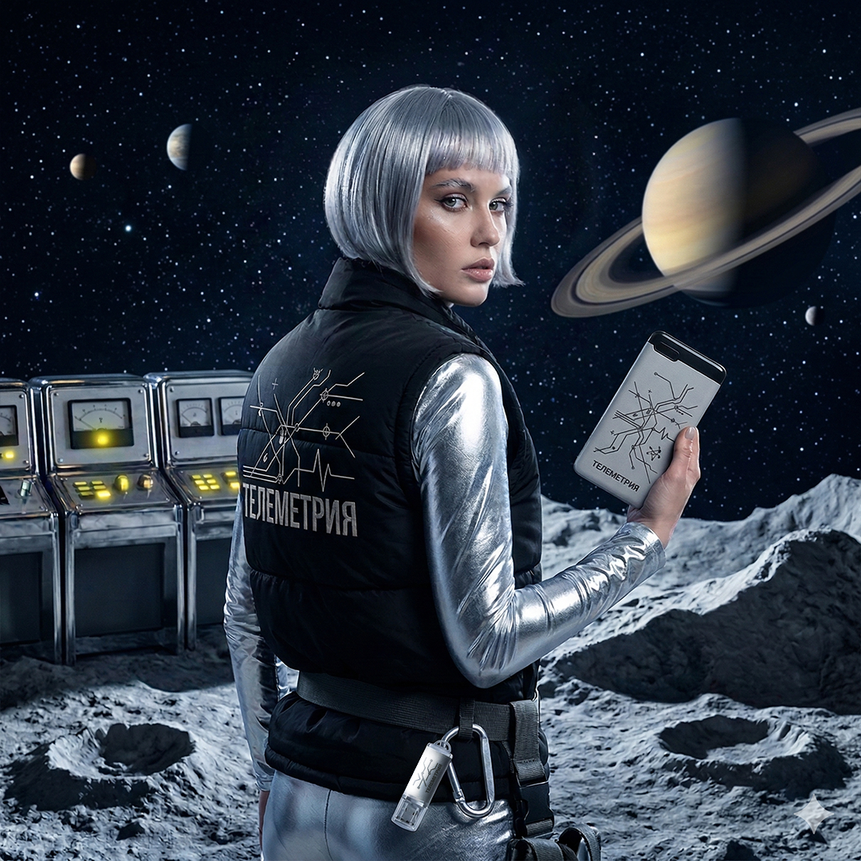
ТЕЛЕМЕТРИЯ
Невидимые нити, управляющие гигантскими машинами.
Сет посвящён точности данных, непрерывной связи и аналитике.
ЖИЛЕТ МУЖСКОЙ WARM 210T
АРТ. 744002
Персонализация: вышивка.
АККУМУЛЯТОР NUM 10
АРТ. 37171
Персонализация: УФ-печать.
USB FLASH-КАРТА ASSORTI
АРТ. 19301
Персонализация: гравировка.

Slide 13
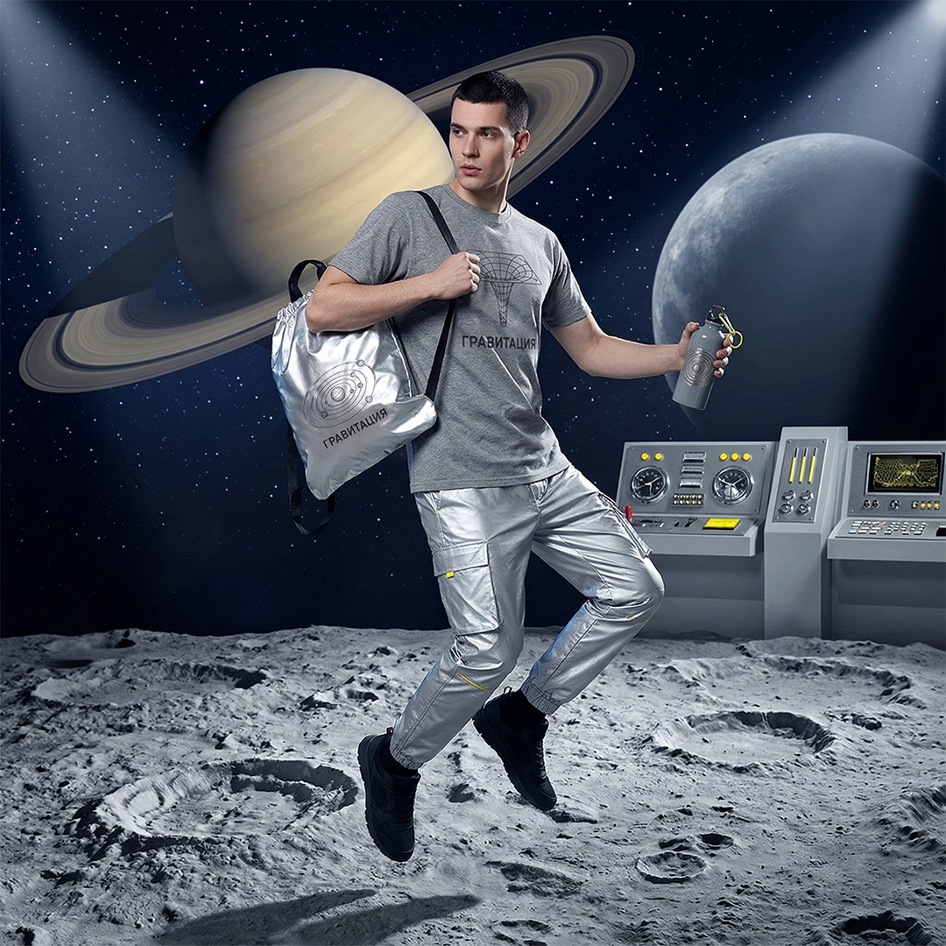
ГРАВИТАЦИЯ
Выход на орбиту и сверхзвуковые скорости требуют колоссальной энергии.
Этот сет напоминание о том,
что любые перегрузки можно преодолеть.
ФУТБОЛКА IMPERIAL 190
АРТ. 711500
Персонализация: шелкография.
РЮКЗАК RUN
АРТ. 972069
Персонализация: термотрансфер DTF.
БУТЫЛКА ДЛЯ ВОДЫ MENTO
АРТ. 7120
Персонализация: круговая гравировка.

Slide 14
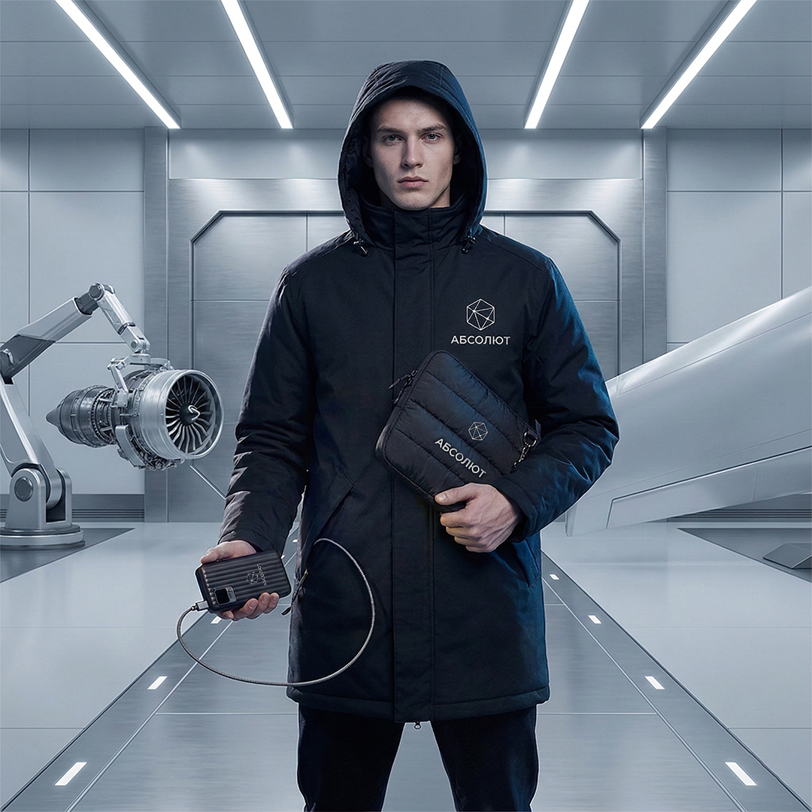
АБСОЛЮТ
Высшая точка комфорта и уверенности.
Привилегия управлять своим временем
и летать по своим правилам.
КУРТКА-ПАРКА ROBYN 170
АРТ. 702109
Персонализация: вышивка.
АККУМУЛЯТОР WAVE 10
АРТ. 37172
Персонализация: тампопечать.
КОНФЕРЕНЦ-СУМКА MIX
АРТ. 9297
Персонализация: термотрансфер DTF.

Slide 15
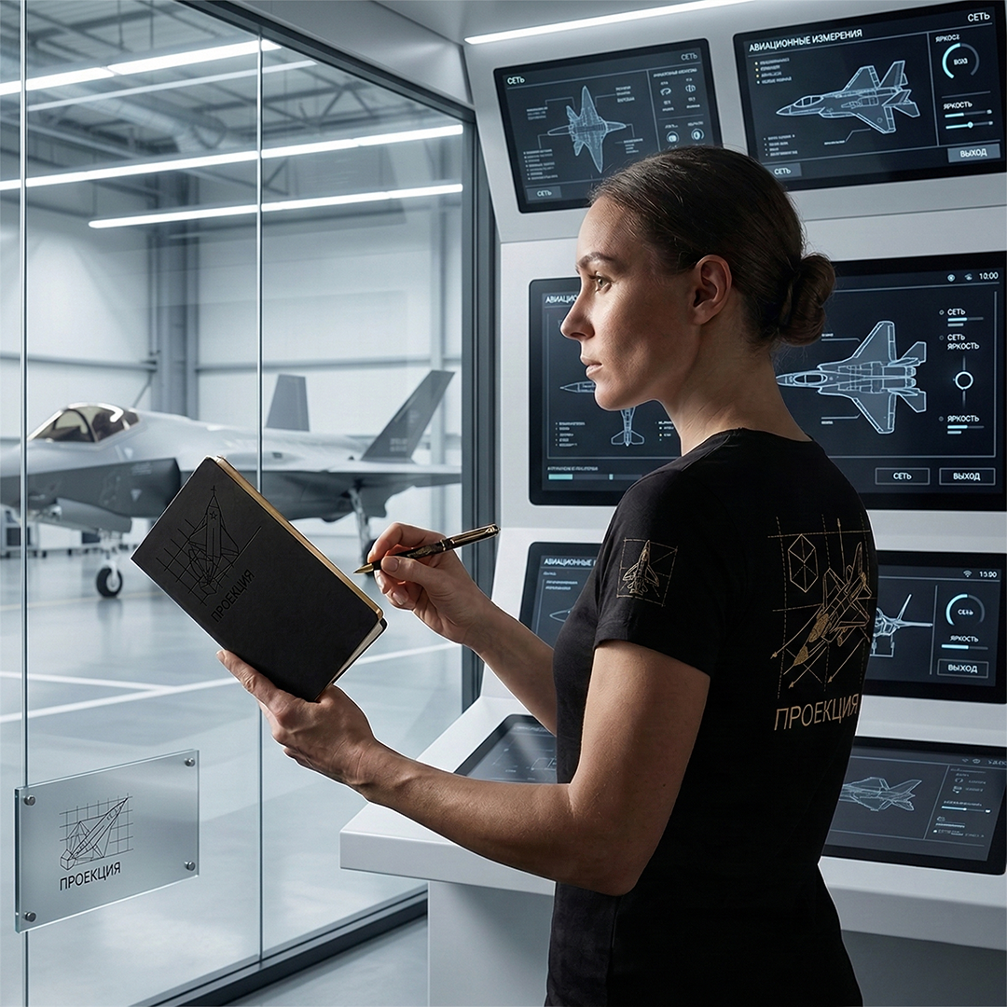
ПРОЕКЦИЯ
Любой космический корабль или лайнер начинается с линии на бумаге.
Сет посвящён создателям — инженерам, проектировщикам и визионерам.
ФУТБОЛКА LUANDA 150
АРТ. 351000
Персонализация: термотрансфер.
ТЕТРАДЬ SLIMMY
АРТ. 21241
Персонализация: блинтовое тиснение.
РУЧКА ШАРИКОВАЯ SLIM
АРТ. 1101
Персонализация: круговая гравировка.

Slide 16
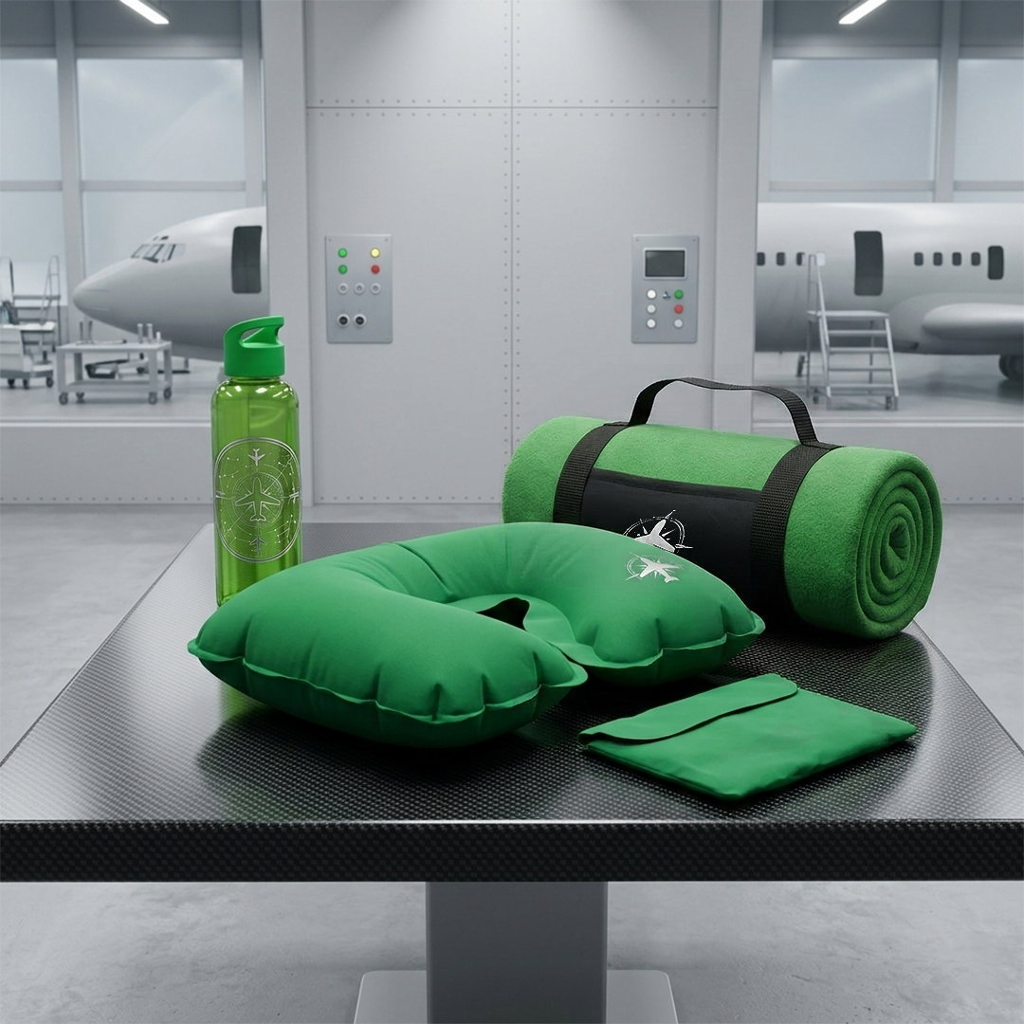
ДОЛГИЙ РЕЙС
Пассажиры и экипаж, ценящие качественный отдых в полёте.
Комфорт во время длительных перелётов.
ПЛЕД COLOR
АРТ. 20300
Персонализация: термотрансфер.
БУТЫЛКА ДЛЯ ВОДЫ LIQUID
АРТ. 1112
Персонализация: круговая УФ-печать.
ПОДУШКА НАДУВНАЯ WAY
АРТ. 18605
Персонализация: термотрансфер.

Slide 17
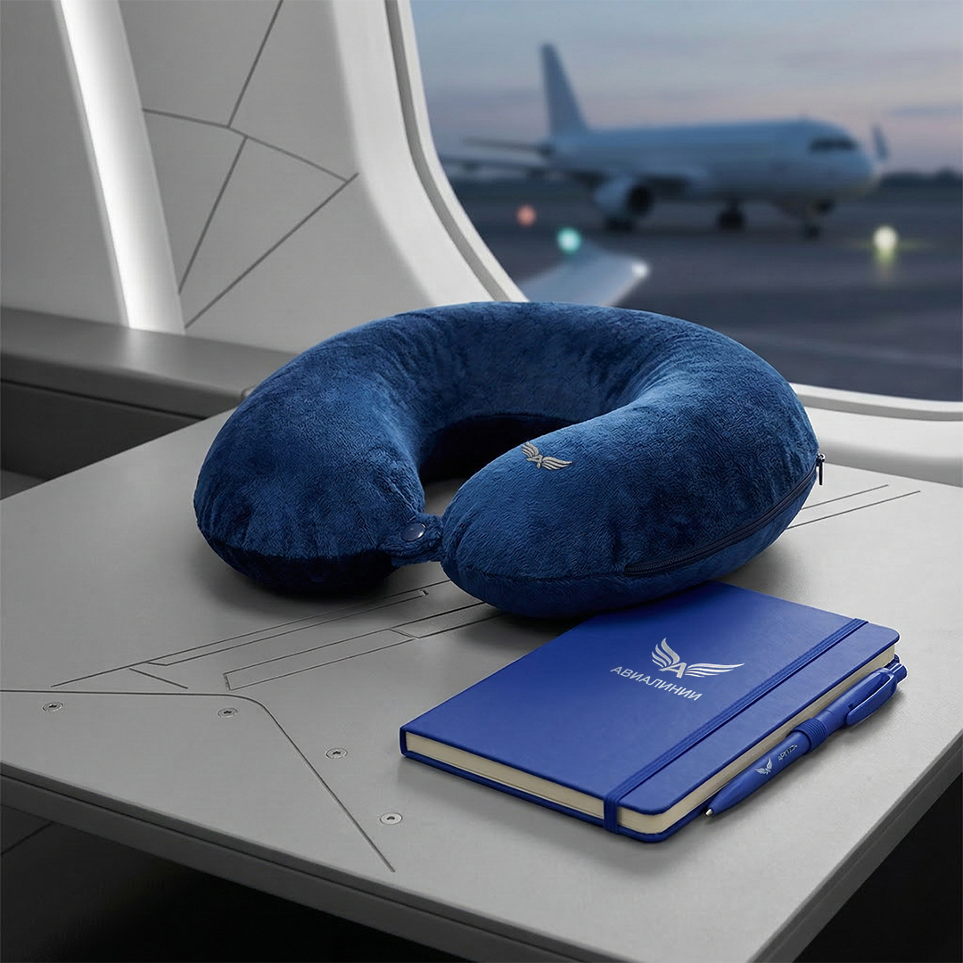
БИЗНЕС-ДЖЕТ
Этот набор предназначен для тех,
кто ценит мобильность, функциональность и стиль в путешествиях.
ПОДУШКА ДОРОЖНАЯ SOFT
АРТ. 62000
Персонализация: вышивка.
БИЗНЕС-БЛОКНОТ SILKY
АРТ. 21215
Персонализация: шелкография.
РУЧКА ШАРИКОВАЯ TWIN SOLID
АРТ. 161
Персонализация: тампопечать.

Slide 18
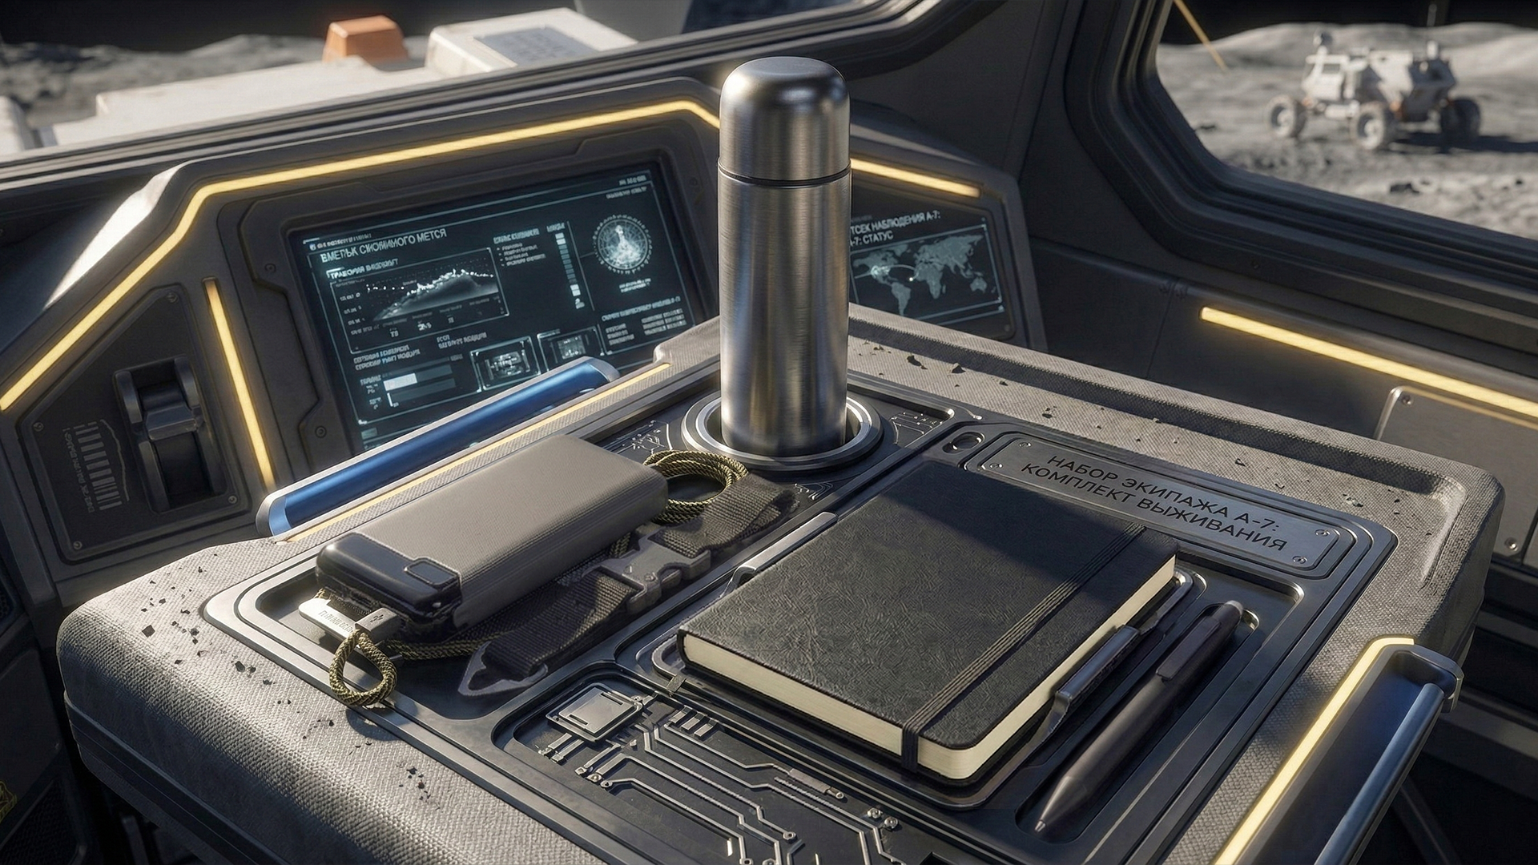
К НОВЫМ ГОРИЗОНТАМ ВМЕСТЕ

